Slide 1
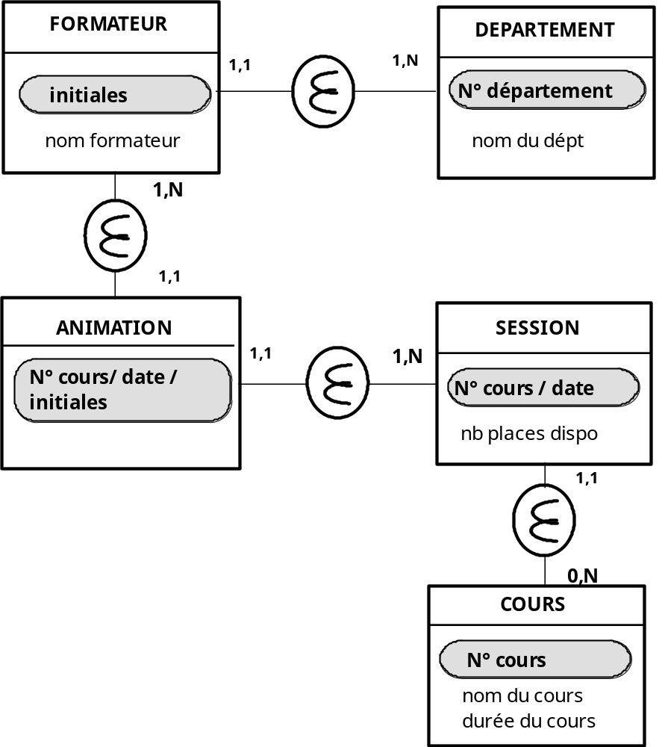
Introduction
MCD
Notes:
Exemple de modèle conceptuel (MCD)
Entités
Propriétés
Identifiant
Liaisons

Slide 2
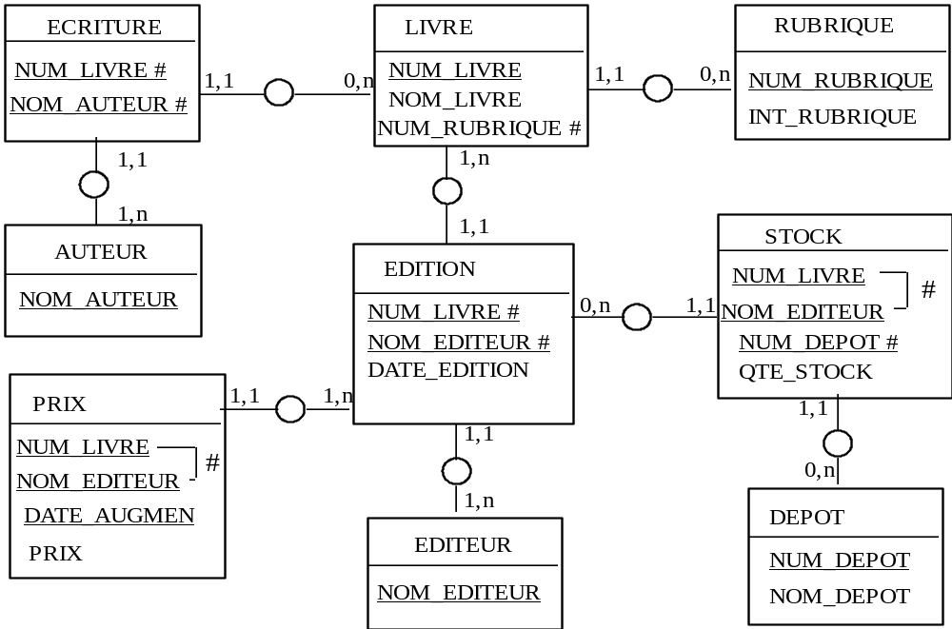
Introduction - MLD
Notes:
Exemple de modèle logique (MLD)
Dans le cas d’un modèle relationnel :
Tables
Attributs
Clés primaires
Clés étrangères
Le modèle physique consiste à créer les bases de données logiques (Database), les fichiers physiques supports des tables (tablespace),les tables, les index associés aux clés ..

Slide 3
Le modèle relationnel - Objectifs
TABLE TEMP
DUBOIS S03 2500,00
DUPOND S02 3000,00
DUVAL S01 1000,00
DURAND --- 1200,00
DUPONT S01 1800,00
Mat
Nom
Service
Salaire
SELECT SERVICE, MAT
FROM TEMP
WHERE SALAIRE > 1500
ORDER BY SERVICE
S01 104
S02 101
S03 100
Service
Mat
Notes:
Les principaux objectifs du relationnel sont :
-Représenter les données de l'entreprise sous forme de TABLES indépendantes physiquement ( sans pointeur physique d'une table à l'autre ).
C'est une forme souple, permettant des évolutions faciles (création de nouvelles tables, ajout de colonnes à des tables existantes, ...), sans arrêter la base ni recompiler les programmes.
-Disposer d'un langage de type ensembliste, c’est à dire qu’une question doit pouvoir s’exprimer en une seule requête.
SQL (Structured Query Langage) est le langage normalisé utilisé par tous les SGBD relationnels
Ce langage permet de spécifier CE QUE L'ON CHERCHE, sans préciser COMMENT l'obtenir.
La définition des TABLES permet la définition des contrôles de mise à jour.
Cette définition est centralisée dans un catalogue que l’on peut interroger en utilisant le langage relationnel.
-Permettre la confidentialité d'accès aux données.
-Permettre l'accès simultané aux données en lecture et en mises à jour par de multiples programmes d'application (transactionnels ou batch) ainsi que par des requêtes interactives.
-Offrir des outils assurant l'intégrité des données, même en cas de panne.
-Permettre l'accès à des bases de données situées sur des sites éloignés.

Slide 4
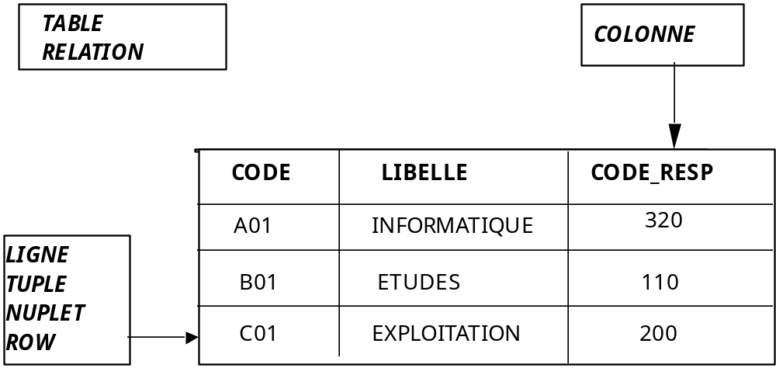
Le modèle relationnel - Table
Notes:
La TABLE est l'équivalent d'un fichier logique.
Une ou plusieurs tables peuvent être stockées dans un même fichier physique ( tablespace ) défini par ailleurs.
Un enregistrement est appelé LIGNE, TUPLE, NUPLET ou ROW.
Chaque information élémentaire est définie dans la table sous la forme d'une colonne.
Toute information est représentée par une valeur dans un CHAMP.
Un CHAMP est l'intersection d'une LIGNE et d'une COLONNE.
Pour SQL, l'ordre des lignes peut être quelconque.
Pour SQL, l’ordre des colonnes peut être quelconque

Slide 5
Le modèle relationnel - NULL
MATRICULE
NOM
PRENOM
SERVICE
1001
DUPONT
JEAN
S03
1002
DURAND
MARCEL
-----------
1003
DUTOIT
ALBERT
S03
1004
GENAILLE
CARINNE
S02
1009
DUVAL
GERARD
-----------
Notes:
La valeur NULL indique que l'on ignore le contenu d'une colonne ( donnée ).
Par exemple une date de fin de projet, avant la fin de celui ci.
Cette valeur est différente de toutes les valeurs possibles, y compris :
'LOW VALUE',
'HIGH VALUE',
Blanc,
Zéro.
Elle ne doit pas être utilisée à la place de ces valeurs mais en plus.
Lors de la définition d'une colonne, un paramètre permet d'indiquer si celle ci accepte ou pas la valeur NULL.
Toute colonne facultative ne doit pas forcément accepter la valeur NULL.
Lors d'un affichage, chaque SGBD matérialise la valeur NULL à sa convenance.

Slide 6
Le modèle relationnel – Intégrité référentielle
AGENT
SERVICE
MATRI
NOM
PRENOM
SERVIC
C_SERV
LIBELLE
1001
DUPONT
JEAN
S03
S01
INFORMATIQUE
1002
DURAND
MARCEL
S01
S02
LIVRAISON
1003
DUTOIT
ALBERT
---------
S03
COMMERCIAL
1004
GENAILLE
CARINNE
S02
Impossible
1009
DUVAL
GERARD
S06
Notes:
Intégrité référentielle :
ASSURER LA COHERENCE DES DONNEES ENTRE UNE TABLE PARENTE OU DE REFERENCE ET SES TABLES DEPENDANTES
Par exemple, tout employé doit être affecté à un service défini dans la table des services.
Pour faire effectuer ce contrôle, il faut définir la colonne C_SERV dans la table SERVICE comme clé primaire (PRIMARY KEY) et définir dans la table AGENT, la colonne SERVIC clé étrangère (FOREIGN KEY) liée à la table des services.
Dans ce cas la table des services est dite PARENTE ou de REFERENCE, celle des employés est DEPENDANTE de la table des services.
Modification des données :
La mise à jour des colonnes clé étrangère est possible si la nouvelle valeur est NULL ou si elle existe
dans la table parente.
La mise à jour de la clé primaire d'une ligne parente est interdite.
Les règles de suppression déterminent l’interdiction de suppression d’une ligne parente ou sa suppression avec suppressions des lignes dépendantes ou sa suppression avec mise à la valeur null des clés étrangères correspondantes.

Slide 7
Le modèle relationnel – Intégrité référentielle
AGENT
SERVICE
MATRI
NOM
PRENOM
SERVIC
C_SERV
LIBELLE
M_RESP
1001
DUPONT
JEAN
S03
S01
INFORMATIQUE
1002
1002
DURAND
MARCEL
S01
S02
LIVRAISON
1004
1003
DUTOIT
ALBERT
S03
S03
COMMERCIAL
1003
1004
GENAILLE
CARINNE
S02
1009
DUVAL
GERARD
S01
Notes:
Cycle de tables :
Un groupe de tables dépendant les unes des autres, de manière à fermer le cercle.
Les agents dépendent des services car ils doivent être affectés à un service connu.
Les services dépendent des agents car chaque matricule de responsable doit exister dans la table des agents.

Slide 8
Le modèle relationnel – Intégrité référentielle
AGENT
MATRI
NOM
PRENOM
M_RESP
1001
DUPONT
JEAN
1001
1002
DURAND
MARCEL
1001
1003
DUTOIT
ALBERT
1002
1004
GENAILLE
CARINNE
1003
1009
DUVAL
GERARD
1002
Notes:
Table auto-référencée :
La table dépend d’elle même .
Chaque matricule de responsable doit exister en tant que matricule d'agent.

Slide 9
Le modèle relationnel – Accès concurrents
Le SGBD doit permettre à plusieurs programmes de lire et d'effectuer des mises à jour,
au même moment, dans les mêmes tables.
Dans ce contexte multi taches, la cohérence des informations doit être garantie
quoi qu'il arrive.
Pour cela le SGBD positionne des verrous.
En général :
une mise à jour bloque les lectures et les mises à jour des autres utilisateurs
une lecture bloque uniquement les mises à jour des autres utilisateurs.
Ces options, qui offrent un maximum de sécurité, sont assez contraignantes,
coûteuses en performance et peuvent provoquer des blocages.
Certains SGBD permettent des lectures sans verrou.
Notes:
Les accès concurrents
La pose d'un verrou n'est pas gratuite. Le choix de la surface verrouillée est donc important.
Selon les SGBD la taille minimum est la LIGNE ou le bloc physique (PAGE).
La taille maximum est la TABLE ou le fichier physique (TABLESPACE).
Le programmeur dispose en général d'une requête SQL LOCK TABLE, lui permettant de verrouiller
( avec un seul verrou) une table en lecture ou en mise à jour.
Les verrous peuvent provoquer des problèmes de contention.
En effet lorsque deux programmes veulent utiliser la même entité de façon incompatible, le deuxième attend. Il faut donc limiter la durée des verrous.
Le programmeur dispose d'une requête SQL, COMMIT, lui permettant, en général de libérer les verrous,
et de limiter l'effet d'un ROLLBACK sur les mises à jour.
Certains SGBD permettent de paramétrer la libération des verrous de lecture,
soit chaque lecture libère la précédente,
soit les verrous de lecture s'accumulent jusqu'au COMMIT.

Slide 10
Le modèle relationnel - Sécurité
Une transaction (on emploie aussi le terme d’Unité de recovery – UR)
est un lot de mises à jour effectuées entre deux points de COMMIT.
Le SGBD génère un COMMIT en début de transaction, en fin de transaction
ou lors d’un ROLLBACK.
Un COMMIT ne peut être placé n’importe ou dans un programme. Il doit être utilisé
lors d’un point de cohérence, c’est à dire à un instant auquel toutes les données sont supposées valides.
Un abandon de traitement (ROLLBACK) provoque le BACKOUT, ou backward recovery, c'est-à-dire la restauration des ressources mises à jour à leur état de début de
transaction.
Ceci est possible grâce à l'enregistrement sur le fichier LOG des images avant mise
à jour et des COMMIT.
Le BACKOUT consiste à relire à l'envers le fichier LOG et à appliquer les images
avant jusqu'au dernier COMMIT.
Les images après mise à jour sont aussi enregistrées sur le fichier LOG et sont utilisées lors du FORWARD recovery (pour restauration d’un fichier illisible).
Notes:
La sécurité des données
La sécurité des données consiste à garantir la cohérence des informations et à éviter leur perte.
Le SGBD gère automatiquement tout arrêt anormal de programme ou général.
Toutes les mises à jour des programmes non terminés sont annulées jusqu’au dernier COMMIT.
Pour cela il utilise une fonction journal activée automatiquement et systématiquement lors de toutes les mises à jour.
L'image des enregistrements avant et après mise à jour est enregistrée.
L’annulation des mises à jour : ROLLBACK est activée immédiatement en cas d’abandon de programme (ABEND), ou au démarrage suite à un arrêt général anormal.
Les pannes disque sont à gérer manuellement grâce à des utilitaires de sauvegarde et de restauration.
L’utilitaire de restauration utilise les sauvegardes et les fichiers journaux, ce qui permet de restaurer les fichiers illisibles dans un état dit de cohérence. C’est à dire au dernier COMMIT des programmes actifs au moment de la panne.
L'utilitaire de restauration permet de revenir à une situation antérieure en cas de traitement bien terminé, mais logiquement erroné.
Les chargements et les déchargement peuvent être assurés par des utilitaires spécifiques.

Slide 11
Les architectures – Serveur de données
Application
SGBD
Notes:
Serveur de données
L’application s’exécute sur le poste client. La gestion des données est assurée sur le serveur par le SGBD. L’application utilise des ordres SQL pour communiquer avec le système de gestion de base de données.

Slide 12
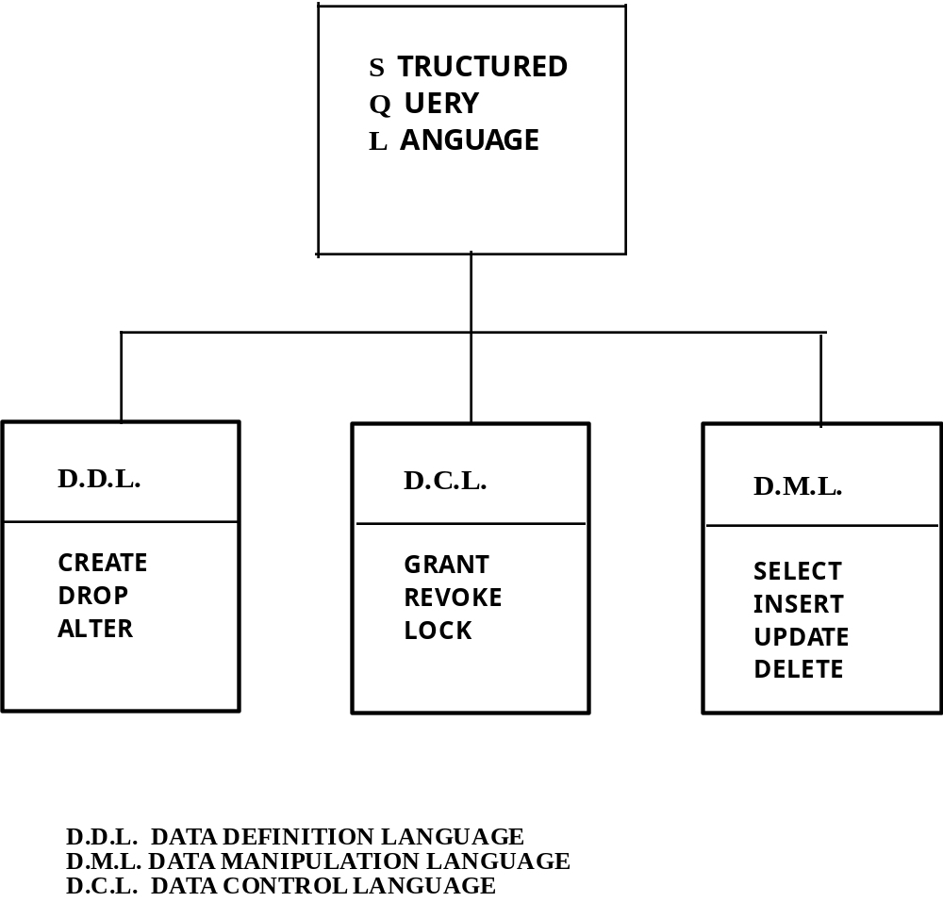
SQL
Notes:
Traitement répartis
Les traitements de l’application sont répartis (distribués) entre le poste client et le(s) serveur(s). L’utilisation de triggers et de procédures cataloguées permet d’éviter de passer des requêtes au serveur.
Les sécurités de l'ensemble des mises à jour sont a gérer par les programmes.
Bases répliquées
Définition, sur un site,d’ une espèce de vue (snapshot) reprenant tout ou partie
(sélection, projection ) d'une table située sur un site éloigné.
Les mises à jour sur la table sont automatiquement exécutées des deux cotés (en synchrone ou asynchrone).
Cela permet de diminuer les transferts s'il y a peu de mises à jour et beaucoup de lectures.

Slide 13
SQL - Sélection
CODE
DEPARTEMENT
CODE_RESP
A00
INFORMATIQUE
00010
B01
PRODUCTION
00020
D01
ETUDES
00030
E10
COMPTABILITE
00040
E12
CONTENTIEUX
00045
F10
MICRO
00050
Départements dont le code commence par la lettre E
CODE
DEPARTEMENT
CODE_RESP
E10
COMPTABILITE
00040
E12
CONTENTIEUX
00045
Notes:
Sélection
Une sélection donne un SOUS-ENSEMBLE de LIGNES.
SQL permet de sélectionner des lignes sur n’importe quel critère, avec une syntaxe unique, indépendante
de la notion de clé et d’index.

Slide 14
SQL - Projection
CODE
DEPARTEMENT
CODE_RESP
A00
INFORMATIQUE
00010
B01
PRODUCTION
00020
D01
ETUDES
00030
E10
COMPTABILITE
00040
E12
CONTENTIEUX
00045
F10
MICRO
00050
DEPARTEMENT
CODE
INFORMATIQUE
A00
PRODUCTION
B01
ETUDES
D01
COMPTABILITE
E10
CONTENTIEUX
E12
MICRO
F10
Notes:
Projection
La PROJECTION donne un SOUS-ENSEMBLE de COLONNES.
L'exemple ci-dessus montre le résultat de la projection des colonnes DEPARTEMENT et CODE.
La projection participe à l’indépendance entre les applications et les données.
Elle joue également un rôle dans la vitesse d’exécution de la requête.

Slide 15
SQL - Jointure
CODE
LIBELLE
MAT
NOM
SERVICE
A01
INFORMATIQUE
0001
DUVAL
A01
B01
MARKETING
0002
DUBOIS
B01
D01
COMMERCIAL
0003
DURAND
A01
NOM
LIBELLE
DUVAL
INFORMATIQUE
DUBOIS
MARKETING
DURAND
INFORMATIQUE
Notes:
Jointure
La JOINTURE donne une liste de valeurs de COLONNES émanant de plusieurs TABLES.
Dans la requête SQL on doit préciser les colonnes à comparer d’une table à l’autre.
La jointure est un sous ensemble du produit cartésien des tables.
Equi-jointure ou INNER JOIN : égalité entre les colonnes des 2 tables appartenant au même domaine
Jointure externe ou OUTER JOIN : complète (FULL), à gauche (LEFT), à droite (RIGHT)
Equi-jointure plus lignes des tables ne répondant pas à la condition de jointure

Slide 16
SQL - Union
TABLE DES EMPLOYES TRAVAILLANT A PARIS
MAT
NOM
DATE DE NAISSANCE
0001
DUVAL
19720101
0003
DUBOIS
19750201
0005
DURAND
19780315
TABLE DES EMPLOYES TRAVAILLANT A LONDRES
MAT
NOM
DATE DE NAISSANCE
0002
WILSON
19760619
0006
FORD
19720820
LISTE DES EMPLOYES
MAT
NOM
DATE DE NAISSANCE
0001
DUVAL
19720101
0002
WILSON
19760619
0003
DUBOIS
19750201
0005
DURAND
19780315
0006
FORD
19720820
Notes:
Union
L'UNION donne une liste de valeurs émanant de plusieurs TABLES de même type.
L'ensemble des lignes résultat correspond à l'association de plusieurs sous ensembles de lignes.

Slide 17
SQL - Différence
CODE
LIBELLE
MAT
NOM
SERVICE
A01
INFORMATIQUE
0001
DUVAL
A01
B01
MARKETING
0002
DUBOIS
B01
D01
COMMERCIAL
0003
DURAND
A01
CODE
LIBELLE
D01
COMMERCIAL
Notes:
Différence
Liste des services sans employés.

Slide 18
SQL - Intersection
SERVICE
LIBELLE
MAT
NOM
SERVICE
A01
INFORMATIQUE
0001
DUVAL
A01
B01
MARKETING
0002
DUBOIS
B01
D01
COMMERCIAL
0003
DURAND
A01
SERVICE
A01
B01
Notes:
Intersection
L’intersection entre deux tables consiste à retenir les données communes aux 2 tables.

Slide 19
SELECT
SELECT
Informations à projeter
FROM
Table(s)
WHERE
Conditions de sélection
GROUP BY
Regroupement de lignes
HAVING
Conditions de sélection sur fonctions
ORDER BY
Critères de tri
Notes:
Select
Les paramètres sont positionnels.
Informations à projeter : colonnes, expressions, fonctions, constantes
Tables : table, vue, select imbriqué
Conditions de sélection : comparaison sur une valeur, liste de valeurs, select imbriqué
Regroupement de lignes : aggrégation

